Slide 1
能動的推論・自由エネルギー原理 ｜ 先行研究調査（2026-10-24）
深層能動的推論と世界モデル
期待自由エネルギー（EFE）を深層生成モデル・世界モデルで近似し、能動的推論を画像入力・連続制御・実機へ広げる研究群。
Ueltzhöffer の深層 AIF → EFE の償却（Millidge・Tschantz・Fountas）→ 対照学習・再検証・DreamerV3 比較 → 物体中心ベイズ（AXIOM）・分布型 RL（DAIF）・実機・後悔理論へ。
# | 年 | 論文 | 発表 | 系譜
1 | 2018 | Deep AIF (Ueltzhöffer 2018) | Biological Cybernetics 2018 | 原典
2 | 2020 | DAIVPG (Millidge 2020) | J. Math. Psychol. 2020 | 発展
3 | 2020 | FEEF (Tschantz+ 2020) | ICLR 2020 Workshop (BAICS) | 発展
4 | 2020 | DAIMC (Fountas+ 2020) | NeurIPS 2020 | 発展
5 | 2021 | Contrastive AIF (Mazzaglia+ 2021) | NeurIPS 2021 | 発展
6 | 2024 | Deconstructing DAI (Champion+ 2024) | Neural Computation 2024 | 発展
7 | 2025 | R-AIF (Nguyen+ 2025) | ICRA 2025 | 発展
8 | 2025 | AXIOM (Heins+ 2025) | arXiv プレプリント 2025 | 最新
9 | 2025 | Fujii & Murata 2025 | IEEE RA-L 2025 | 最新
10 | 2026 | DAIF (Akgül+ 2026) | ICML 2026 | 最新
11 | 2026 | What Information Buys (Kandemir+ 2026) | arXiv プレプリント 2026 | 最新
Research Survey ｜ 能動的推論・自由エネルギー原理 › 深層能動的推論と世界モデル

Slide 2
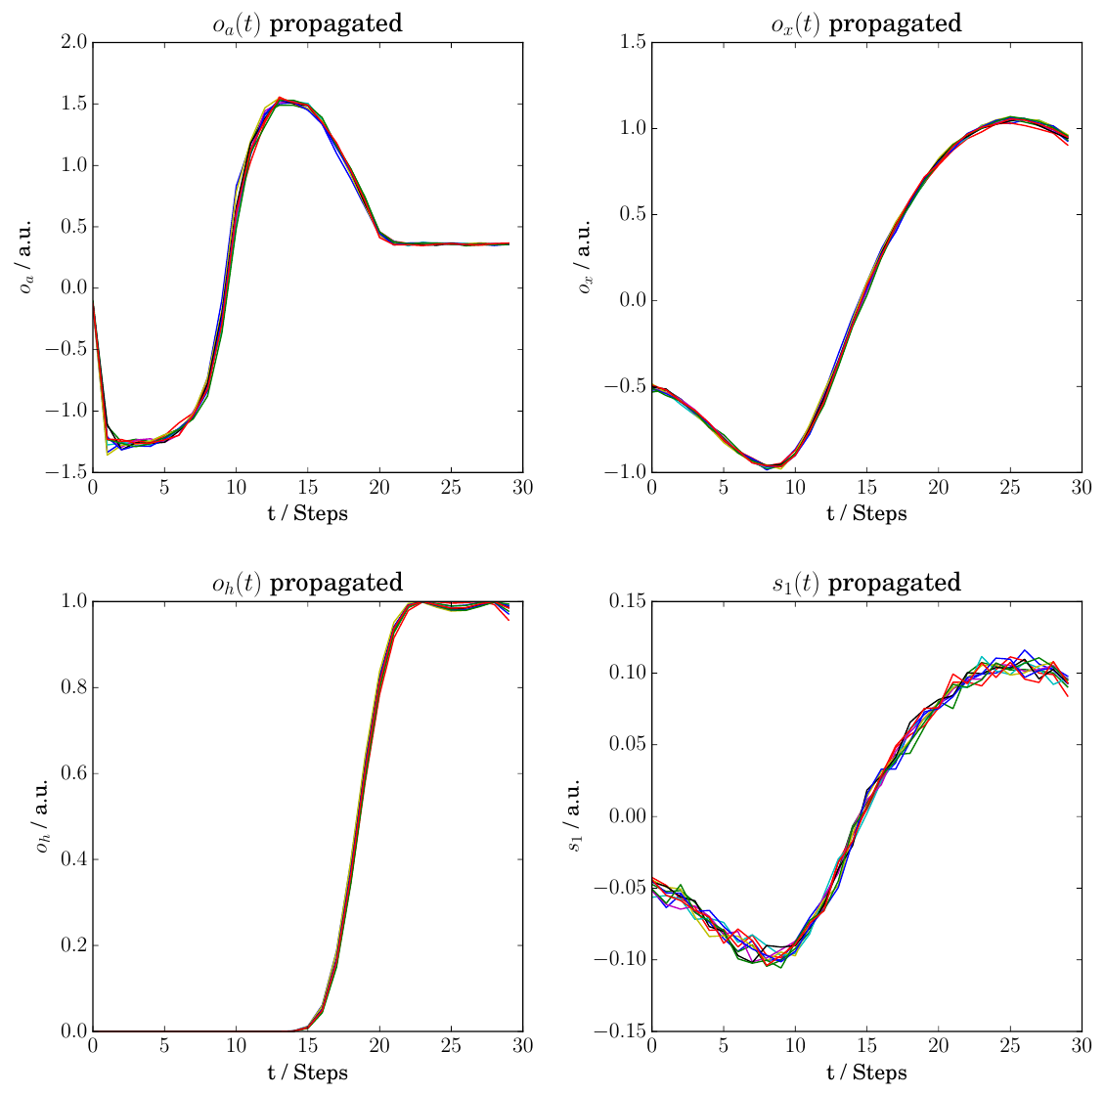
能動的推論・自由エネルギー原理 › 深層能動的推論と世界モデル ｜ 系譜：原典
Deep Active Inference
Kai Ueltzhöffer（単著）｜ Biological Cybernetics 2018
生成モデル・推論・行動をすべて深層 NN（再帰的な潜在変数モデル）で表した最初の「深層能動的推論」エージェント。環境の微分を使わず進化戦略で自由エネルギーを下げ、Mountain Car を解きながら環境の生成モデルも獲得した。
従来の AIF（Friston 2010 など）は、生成モデルを真の生成過程と同じ関数形で与え、行動に対する感覚の偏微分も既知と仮定していた。本手法は関数形も微分も知らないまま、深層生成モデルの学習と目標達成を同時に行う。
F = E_q[−ln p(o|s)] + KL[q(s|o)‖p(s)] を、遷移・尤度・推論・行動の4つの NN で償却して最小化。目標は潜在の「恒常性」次元への事前分布（t>20 で x=1）として与え、1万個体の進化戦略で勾配を推定する。
30ステップの Mountain Car（位置のみ観測）。約250更新で「いったん左へ下がる」戦略を見つけて F が急減（Fig. 4, 5）。3万更新（3.5時間未満、GPU 300MB）で x=1 に到達・保持（Fig. 6）。生成モデルの標本は実軌道とほぼ一致（Fig. 7）。
出典：Deep AIF (Ueltzhöffer 2018) Fig. 6（3万更新後の行動・位置・恒常性状態の時系列）
発表：Biological Cybernetics 2018
リンク：https://arxiv.org/abs/1709.02341
系譜：原典
調査日：2026-10-24
確認範囲：全文（問題提起・手法・実験・結果・考察）
著者：Atari や MuJoCo へ広げられる柔軟な実装と位置づけ、目標の与え方は場当たり的と認める。
所感：EFE（認識的価値）は使わず、手設計の事前分布で行動させている。課題は1つで RL との比較もなく、進化戦略はサンプル効率が悪い。
・Deep Active Inference as Variational Policy Gradients (2020)（本資料）
・Active inference and epistemic value (Friston+ 2015)（未調査：本文未確認）
・Scaling active inference (Tschantz+ 2019)（未調査）
Research Survey ｜ 能動的推論・自由エネルギー原理 › 深層能動的推論と世界モデル
Notes:
arXiv v5（Biological Cybernetics 受理版のプレプリント）を全文読了。EFE ではなく変分自由エネルギー＋目標事前分布で行動を学習している点に注意。

Slide 3
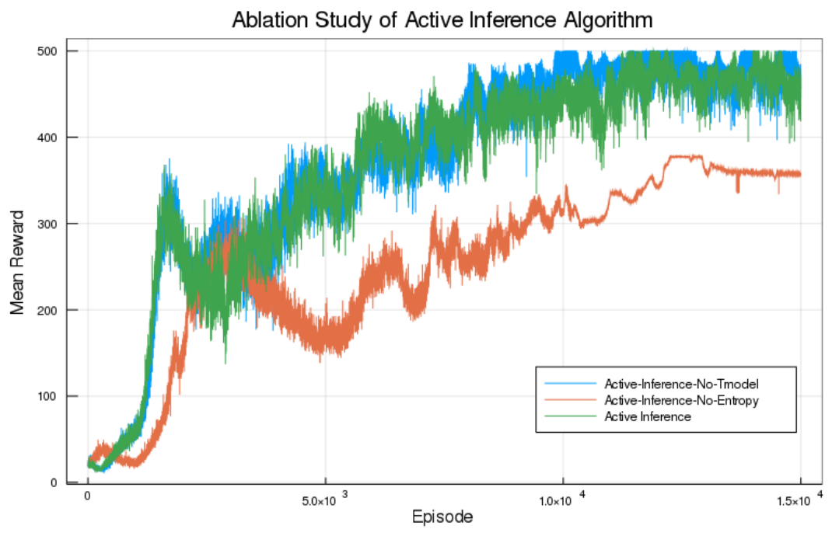
能動的推論・自由エネルギー原理 › 深層能動的推論と世界モデル ｜ 系譜：発展
Deep Active Inference as Variational Policy Gradients
Beren Millidge（University of Edinburgh）｜ Journal of Mathematical Psychology 2020
遷移モデル・方策・EFE 価値ネットを NN で償却し、EFE を TD 学習（ブートストラップ）で推定する深層 AIF。CartPole・Acrobot・LunarLander で Q 学習や actor-critic と同等以上の性能を示した。
表形式の AIF は全方策を地平まで展開して EFE を計算するため小規模問題に限られ、Ueltzhöffer (2018) は環境の微分を避けるため非効率な進化戦略を要した。本手法は全体を勾配降下で end-to-end に学習する。
方策の事前分布を p(a|s)=σ(−γG(s,a)) とし、G を「報酬＋認識的価値＋次状態の G」で TD 学習。方策は KL[Q(a|s)‖p(a|s)] の最小化で学び、これがエントロピー付き方策勾配と同形になることを示した。
Gym 3課題、20試行×15000エピソード。CartPole で平均報酬 500 に達し actor-critic・Q 学習を上回った（Fig. 2）。性能の主因は方策エントロピー項で、遷移モデル（認識的価値）を外してもほぼ変わらない（Fig. 3）。
出典：DAIVPG (Millidge 2020) Fig. 3（CartPole のアブレーション：遷移モデルなし／エントロピー項なし）
発表：J. Math. Psychol. 2020
リンク：https://arxiv.org/abs/1907.03876
系譜：発展（← Deep AIF (Ueltzhöffer 2018)）
調査日：2026-10-24
確認範囲：全文（問題提起・手法・実験・結果・考察）
著者：遷移誤差がすぐ0近くまで減るため（Fig. 6）、認識的価値は探索にほとんど効かない。長期・組成的な課題では必要になると予想。
所感：「EFE の利点」の多くが最大エントロピー RL で説明できると自ら示した点が重要。基準線は弱い。
・Reinforcement Learning through Active Inference (2020)（本資料）
・Whence the Expected Free Energy? (Millidge+ 2021)（未調査）
・Soft Actor-Critic (Haarnoja+ 2018)（未調査）
Research Survey ｜ 能動的推論・自由エネルギー原理 › 深層能動的推論と世界モデル
Notes:
arXiv v1 を全文読了。実験は MDP（観測＝状態）で、観測モデルは省略している。

Slide 4
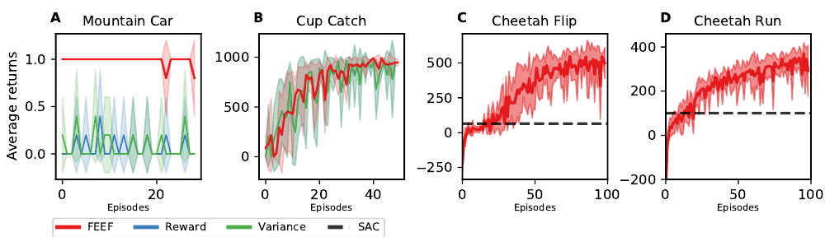
能動的推論・自由エネルギー原理 › 深層能動的推論と世界モデル ｜ 系譜：発展
Reinforcement Learning through Active Inference
Alexander Tschantz, Beren Millidge, Anil K. Seth, Christopher L. Buckley（University of Sussex）｜ ICLR 2020 Workshop
EFE の代わりに「期待される未来の自由エネルギー（FEEF）」を目的に据えたモデルベース RL。アンサンブル遷移モデルと CEM 計画で、疎報酬・密報酬・報酬なしの連続制御課題を1つの目的関数で解いた。
当時の AIF 実装は離散・小規模か、EFE を近似・簡略化していた（Millidge 2019 など）。本手法は探索（情報利得）と活用（選好との KL）を1つの式で扱い、確率的 RL の目的 KL[p(o|π)‖p̃(o)] の上界になることを示した。
−F̃π ≈ −E[KL(q(o|s,θ,π)‖p̃(o))] ＋ 状態とパラメータの情報利得。パラメータ情報利得はアンサンブルの「平均のエントロピー − エントロピーの平均」で推定し、CEM（候補700、地平30）で方策を最適化する。
疎報酬の Mountain Car では1エピソード目で最適に到達し、報酬のみ版・分散ボーナス版は失敗（Fig. 1A）。Cup Catch は差なし（Fig. 1B）。Half Cheetah で100エピソード後の SAC を上回る（Fig. 1C, D）。Ant Maze の被覆率は無作為の約2倍（Fig. 2C）。
出典：FEEF (Tschantz+ 2020) Fig. 1（Mountain Car・Cup Catch・Half Cheetah の学習曲線。破線は100エピソード後の SAC）
発表：ICLR 2020 Workshop (BAICS)
リンク：https://arxiv.org/abs/2002.12636
系譜：発展（← Deep AIF (Ueltzhöffer 2018)）
調査日：2026-10-24
確認範囲：全文（問題提起・手法・実験・結果・考察）
著者：FEEF と EFE の優劣は今後の課題。選好を分布で表せる柔軟さを利点とする。
所感：情報利得が効いたのは方向付き探索が要る Mountain Car だけで、Cup Catch では差がない。「EFE の利点は探索の難しさ次第」の早い証拠。5シードの小規模実験。
・Whence the Expected Free Energy? (Millidge+ 2021)（未調査）
・Plan2Explore (2020)（既存：world-model/intrinsic-reward）
・Deep active inference agents using Monte-Carlo methods (2020)（本資料）
Research Survey ｜ 能動的推論・自由エネルギー原理 › 深層能動的推論と世界モデル
Notes:
arXiv v1（ICLR 2020 BAICS ワークショップ版）を付録まで読了。数値表はなく図のみ。

Slide 5
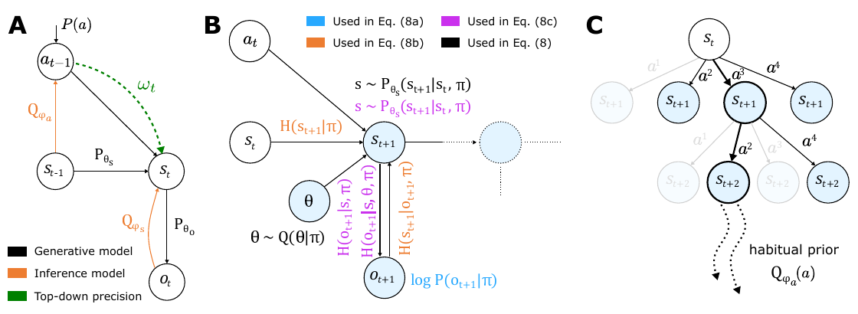
能動的推論・自由エネルギー原理 › 深層能動的推論と世界モデル ｜ 系譜：発展
Deep active inference agents using Monte-Carlo methods
Zafeirios Fountas, Noor Sajid, Pedro A.M. Mediano, Karl Friston（Emotech Labs / UCL）｜ NeurIPS 2020
EFE の3項（選好・状態の情報利得・パラメータの情報利得）を深層生成モデル上の MC サンプリングで推定し、MCTS で計画、習慣ネットで償却する深層 AIF（DAIMC）。画像入力の dSprites と Animal-AI で計画と探索を示した。
Millidge (2019) は EFE をブートストラップ近似し、Tschantz (2020) は簡略化した目的を使うなど、既存の深層 AIF は計画の面で本来の AIF から外れ、低次元課題にとどまっていた。本手法は EFE の全項を1つのアーキテクチャで推定する。
G(π,τ) = −E[log P(o_τ|π)] ＋ 状態の相互情報量 ＋ パラメータの相互情報量（θ は MC dropout で標本化）。MCTS の UCB に習慣ネット Q(a) を事前分布として使い、KL[Q(a)‖P(a)] で遷移の精度 ω（トップダウン注意）を調整する。
dSprites：報酬は報酬最大化エージェントと同程度だが、訪問位置が多く、報酬の再構成と disentanglement で優る（Fig. 3）。Animal-AI：200万反復で DQN・A2C を上回り PPO2 と同等、試行間のばらつきは小さい（Fig. 5）。
出典：DAIMC (Fountas+ 2020) Fig. 1（A：生成・認識モデル、B：EFE 各項の計算、C：習慣ネットを使う MCTS）
発表：NeurIPS 2020
リンク：https://arxiv.org/abs/2006.04176
系譜：発展（← DAIVPG (Millidge 2020)）
調査日：2026-10-24
確認範囲：全文（問題提起・手法・実験・結果・考察）
著者：報酬最大化が目的なら、完全な EFE が単純な報酬追求より有利かは不明と明言。AIF の主目的は生物の認知のモデル化。
所感：RL との比較は既定設定の model-free だけ。Champion (2024) は Animal-AI の結果を再現できなかったと報告している。
・Deconstructing deep active inference (2024)（本資料）
・Sophisticated Inference (Friston+ 2021)（未調査）
・Contrastive Active Inference (2021)（本資料）
Research Survey ｜ 能動的推論・自由エネルギー原理 › 深層能動的推論と世界モデル
Notes:
arXiv v2（NeurIPS 2020 版）本文を読了。Fig. 5 は曲線のみで数値表はない。

Slide 6
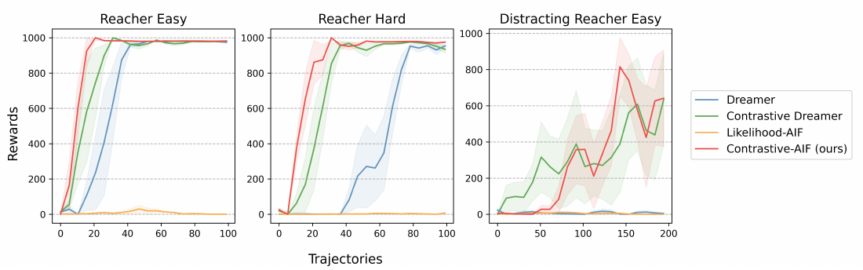
能動的推論・自由エネルギー原理 › 深層能動的推論と世界モデル ｜ 系譜：発展
Contrastive Active Inference
Pietro Mazzaglia, Tim Verbelen, Bart Dhoedt（Ghent University）｜ NeurIPS 2021
過去の自由エネルギーと未来の EFE を対照学習（NCE）で書き換え、画素を再構成せずに世界モデルを学び、目標画像へ到達できるようにした。Dreamer と同じ骨格で、報酬なし（目標画像だけ）でも報酬ありの Dreamer に迫る。
尤度ベースの深層 AIF（Fountas 2020、Millidge 2020）は画素を再構成し、選好も画素空間で比べるため計算が重い。目標との差が数画素しかないと効用が平坦になる。本手法は状態と観測の相互情報量で比べる。
F_NCE = KL[q(s|o)‖p(s)] − I_NCE(S;O)、G_NCE = −I_NCE(S;Õ) − H[q(a|s)]（Õ は選好観測）。KL[q(s)‖p(s)]=0 と仮定して情報利得項は落とす。EFE は価値ネットで TD(λ) 推定し、想像上の actor-critic で学習する。
積和演算は尤度型の1/13.8、パラメータは1/3.5、学習時間は Dreamer の0.84倍（Table 1, 2）。Reacher Easy/Hard で最も速く収束し、尤度型 AIF は全試行で失敗（Fig. 5）。背景動画で妨害する課題では Dreamer が失敗し、本手法は成功。
出典：Contrastive AIF (Mazzaglia+ 2021) Fig. 5（Reacher Easy / Hard / Distracting Reacher Easy の学習曲線）
発表：NeurIPS 2021
リンク：https://arxiv.org/abs/2110.10083
系譜：発展（← DAIMC (Fountas+ 2020)）
調査日：2026-10-24
確認範囲：全文（問題提起・手法・実験・結果・考察）
著者：見たことのない目標には意味的に近い状態で止まるおそれがあり、探索的なデータ収集との併用が必要。
所感：実質は「目標画像との対照的類似度を報酬にした Dreamer」で、AIF 特有の認識的価値は含まない。優位の源泉は表現学習にある。
・The Free Energy Principle for Perception and Action: A Deep Learning Perspective (2022)（未調査）
・R-AIF (2024)（本資料）
・DreamerV3 (Hafner+ 2023)（未調査）
Research Survey ｜ 能動的推論・自由エネルギー原理 › 深層能動的推論と世界モデル
Notes:
arXiv v4 本文を読了。MiniGrid では Dreamer 系が速く、8×8 では本手法は Dreamer に届かない（Fig. 2）。

Slide 7
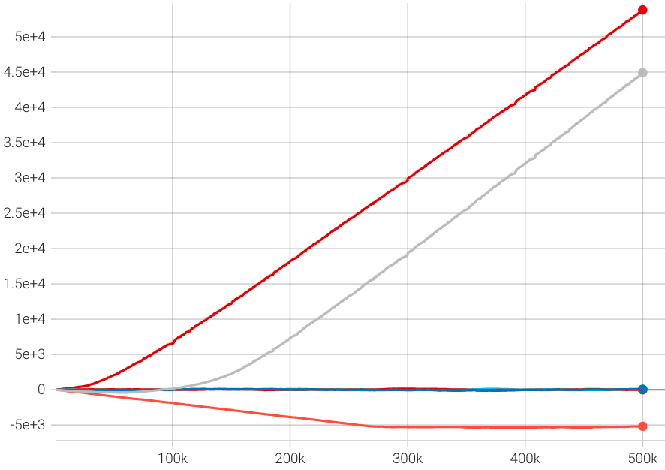
能動的推論・自由エネルギー原理 › 深層能動的推論と世界モデル ｜ 系譜：発展
Deconstructing deep active inference
Théophile Champion, Marek Grześ, Lisa Bonheme, Howard Bowman（University of Kent）｜ Neural Computation 2024
既存の深層 AIF 実装8種を検証し、VAE→HMM→critic 付き HMM→完全な AIF と段階的にエージェントを組んで dSprites で評価した。EFE の定義5通り×行動選択3通りのうち、課題を解けたのは報酬だけを最大化する設定だけだった。
Fountas 2020 や Millidge 2020 などは深層 AIF の成功を報告したが、EFE の定義が論文ごとに異なり、コード非公開や再現困難なものもあった。本研究は同じ環境・同じ実装で EFE の定義と行動選択を比べ、認識的価値の影響を切り分けた。
critic が G(s,a) ≈ KL[P(s′|s,a)‖Q(s′)] − ψr を DQN と同じ要領で TD 学習する。各層の表現を CKA で比べ、報酬版と EFE 版の差が critic の最終層と、遷移・エンコーダの分散層だけにあることを特定した。
dSprites、50万反復。DQN の累積報酬は約5万、無作為は約−7千（Fig. 14）。ε-greedy の CHMM で解けたのは報酬のみ版だけで、EFE 版4種は失敗（Fig. 22）。完全な DAI は15設定中14が数値不安定で発散し、残る1つも無作為並み（4.5節）。
出典：Deconstructing DAI (Champion+ 2024) Fig. 22（ε-greedy での累積報酬。赤上＝DQN、灰＝報酬のみの CHMM、0付近と負＝EFE 版 CHMM）
発表：Neural Computation 2024
リンク：https://arxiv.org/abs/2303.01618
系譜：発展（← DAIMC (Fountas+ 2020)）
調査日：2026-10-24
確認範囲：全文（問題提起・手法・実験・結果・考察）
著者：EFE 版は「下」だけを選び、遷移予測の KL を小さく保つ退化に陥った。認識的価値は事前分布の形しだいで探索を抑えうる（Fig. 39）。
所感：EFE の優位を前提にした研究への重要な反証。ただし環境は dSprites だけで、設計しだいの面も大きい。
・Deep active inference agents using Monte-Carlo methods (2020)（本資料）
・Reframing the Expected Free Energy (Champion+ 2024)（未調査）
・What Information Buys in Active Inference (2026)（本資料）
Research Survey ｜ 能動的推論・自由エネルギー原理 › 深層能動的推論と世界モデル
Notes:
arXiv v2（2023）を読了。Neural Computation 掲載版の題は "Deconstructing Deep Active Inference: A Contrarian Information Gatherer"（DOI 10.1162/neco_a_01697）。

Slide 8
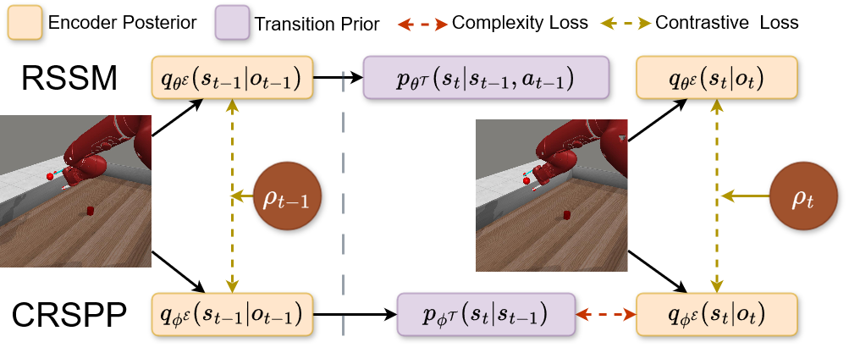
能動的推論・自由エネルギー原理 › 深層能動的推論と世界モデル ｜ 系譜：発展
R-AIF: Solving Sparse-Reward Robotic Tasks from Pixels with Active Inference and World Models
Viet Dung Nguyen, Zhizhuo Yang, Christopher L. Buckley, Alexander Ororbia（Rochester Institute of Technology）｜ ICRA 2025
疎報酬・連続行動・画素入力のロボット課題向けに、少量の専門家データから「選好する潜在状態」を対照学習で生成する CRSPP と、EFE を actor-critic で最小化する R-AIF を提案。Meta-World と robosuite で DreamerV3 より速く安定して収束した。
既存の深層 AIF は MDP や低次元課題が中心で、選好は目標画像の直接付与（疎すぎる）か手設計（非現実的）だった。本手法は成功・失敗の軌道から密な選好信号を学び、POMDP で DreamerV3 と直接比較した。
CRSPP は行動を入れない RSSM で次の選好状態を想像し、成功で正・失敗で負に後ろから減衰させた重み ρ_t で類似度を対照学習する。価値の目標は r ＋ sim(s, ŝ) − IG（アンサンブルの情報利得）。
4シード、最終100エピソード。Mountain Car の成功率は 1.0（DreamerV3 0.9、深層 AIF 2種 0.0）。robosuite Door Open は R-AIF だけが成功（1.0 対 0.0）。Meta-World は多くで同等、Handle Pull 1.0 対 0.7、Push 0.6 対 0.1（Table 2）。
出典：R-AIF (Nguyen+ 2025) Fig. 2（CRSPP：RSSM の事後状態に対し選好率 ρ_t で対照学習）
発表：ICRA 2025
リンク：https://arxiv.org/abs/2409.14216
系譜：発展（← Contrastive AIF (Mazzaglia+ 2021)）
調査日：2026-10-24
確認範囲：全文（問題提起・手法・実験・結果・考察）
著者：自ら生成した選好へ軌道を「寄せる」ことが早期収束の理由と推測。
所感：R-AIF は専門家データ（robosuite で2万ステップ）を使うが、DreamerV3 は使わないので比較は公平でない。情報利得項のアブレーションもなく、優位が EFE 由来かは不明。
・Contrastive Active Inference (2021)（本資料）
・DreamerV3 (Hafner+ 2023)（未調査）
・Hindsight Experience Replay (2017)（未調査）
Research Survey ｜ 能動的推論・自由エネルギー原理 › 深層能動的推論と世界モデル
Notes:
arXiv v1（2024）を読了。ICRA 2025 掲載時の題は "SR-AIF: ..."（DOI 10.1109/ICRA55743.2025.11127713）。

Slide 9
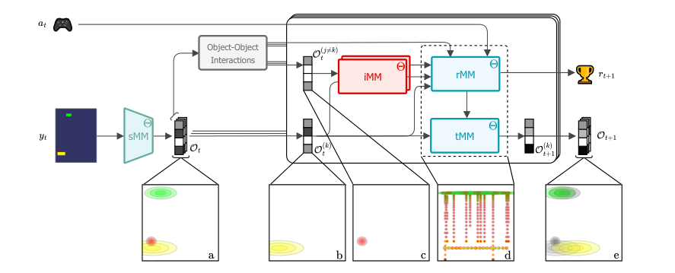
能動的推論・自由エネルギー原理 › 深層能動的推論と世界モデル ｜ 系譜：最新
AXIOM: Learning to Play Games in Minutes with Expanding Object-Centric Models
Conor Heins, Toon Van de Maele, Alexander Tschantz ほか（VERSES AI）｜ arXiv プレプリント 2025
画素を物体スロットに分ける混合モデルと、区分線形な物体の動き・疎な物体間相互作用の混合モデルからなる、勾配を使わない AIF エージェント。新ベンチマーク Gameworld 10k で、1万ステップ以内に BBF・DreamerV3 と同等以上の報酬を得た。
深層 RL は大量のデータとリプレイを要し、従来の AIF は単一課題向けの手作りで汎用性がなかった。本手法は「物体」「滑らかな軌道」などのコア事前分布だけを与え、構造をオンラインで拡張し、ベイズモデル縮約（BMR）で併合する。
sMM（画素→スロット）・iMM（物体の種類）・tMM（線形動力学の切替）・rMM（相互作用・報酬・切替）の4つの混合モデルを1フレームずつ変分ベイズ更新する。計画は π* = argmin Σ[−効用 − rMM パラメータの情報利得]（式10）。
10ゲーム×10シードの累積報酬：Gold 190（BBF −26、DreamerV3 −21）、Hunt 206（4 / 6）（Table 1）。パラメータ数 0.3〜1.6M（DreamerV3 420M）、モデル更新 18 ms/step（BBF 135、DreamerV3 221）（Table 2）。
出典：AXIOM (Heins+ 2025) Fig. 1（sMM・iMM・tMM・rMM による推論と予測の流れ）
発表：arXiv プレプリント 2025
リンク：https://arxiv.org/abs/2505.24784
系譜：最新（← FEEF (Tschantz+ 2020)）
調査日：2026-10-24
確認範囲：全文（問題提起・手法・実験・結果・考察）
著者：コア事前分布は人手設計で、Atari 級は未検証。情報利得は Bounce では効くが、負の報酬が多いゲームでは逆効果（E.2節）。
所感：情報利得なし版が10ゲーム中8で平均累積報酬が上回る（Table 1）。優位の源泉は EFE より物体中心の事前分布にある。
・Distributional Active Inference (2026)（本資料）
・From pixels to planning: scale-free active inference (Friston+ 2024)（未調査）
・BBF (Schwarzer+ 2023)（未調査）
Research Survey ｜ 能動的推論・自由エネルギー原理 › 深層能動的推論と世界モデル
Notes:
arXiv v1 本文と付録 E（100K 比較・アブレーション・摂動）を読了。学会採録は確認できず。

Slide 10
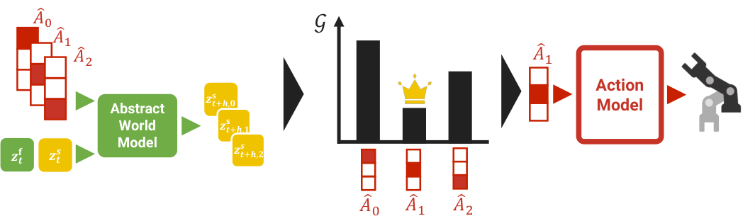
能動的推論・自由エネルギー原理 › 深層能動的推論と世界モデル ｜ 系譜：最新
Real-World Robot Control by Deep Active Inference With a Temporally Hierarchical World Model
Kentaro Fujii, Shingo Murata（慶應義塾大学）｜ IEEE Robotics and Automation Letters 2025
遅い・速い2時間スケールの RSSM 世界モデル、行動系列を残差ベクトル量子化で64個の「抽象行動」に圧縮する行動モデル、抽象行動から将来の遅い状態を直接予測する抽象世界モデルを組み合わせ、6自由度の実ロボットで EFE による行動選択を実現した。
深層 AIF は世界モデルの表現力に性能が左右され、全行動系列の EFE 評価は計算が重く実機に向かない。EFE を方策学習の損失に使う既存法（Fountas、Millidge）は探索能力を失いがち。本手法は有限個の候補に対し実行時に EFE を直接計算する。
G ≈ −E[log q(s^f|z^s,o) − log q(s^f|z^s)] − E[−γ(o−o_pref)²]。抽象世界モデルが64候補の将来の遅い状態を一括で予測し、EFE が最小の抽象行動を復号して実行する。選好精度 γ が探索と目標指向の比を決める。
全候補の EFE 評価は 2.37 ms（逐次評価の従来法は 71.8 ms）。ボール・蓋操作の総成功率 70.7%（目標条件付き Diffusion Policy 24.4%、非階層 51.2%、抽象世界モデルなし 37.2%）（Table I）。γ=10⁻⁴ で蓋を開けて確かめる探索を選択（Table II）。
出典：Fujii & Murata 2025 Fig. 3（抽象行動ごとに将来状態を予測し、EFE 最小の抽象行動を復号して実行）
発表：IEEE RA-L 2025
リンク：https://arxiv.org/abs/2512.01924
系譜：最新（← DAIMC (Fountas+ 2020)）
調査日：2026-10-24
確認範囲：全文（問題提起・手法・実験・結果・考察）
著者：探索行動が課題解決に役立つかは未評価で、探索への切替は手動調整の γ に頼る。未学習の行動と環境の組では予測が破綻する。
所感：実機で EFE を使えるようにした意義は大きいが、成功率の向上は主に時間階層と行動抽象化による。
・Deep AIF with Diffusion Policy and Multiple Timescale World Model (Yokozawa+ 2025)（未調査）
・Director (Hafner+ 2022)（既存：world-model/hierarchical）
・VQ-BeT (Lee+ 2024)（未調査）
Research Survey ｜ 能動的推論・自由エネルギー原理 › 深層能動的推論と世界モデル
Notes:
arXiv v1（RA-L 採録版）を付録まで読了。CALVIN でも平均成功率 37.5%（GC-DP 34.8%）（Table III）。

Slide 11
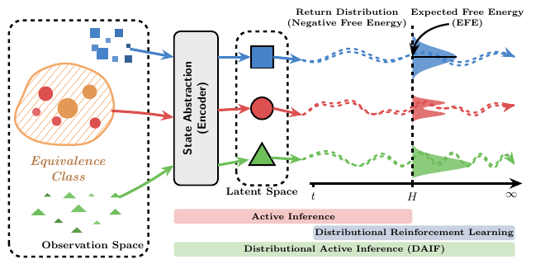
能動的推論・自由エネルギー原理 › 深層能動的推論と世界モデル ｜ 系譜：最新
Distributional Active Inference
Abdullah Akgül, Gulcin Baykal, Manuel Haußmann ほか（University of Southern Denmark）｜ ICML 2026
AIF を変分ベイズと do 演算から導き直して通常より単純な等価形を示し、収益分布を「方策が誘導する軌道測度の押し出し」とみなす push-forward RL を定式化。遷移モデルなしで AIF を分布型 RL として実装する DAIF を提案した。
既存の AIF 応用は、モデルベース RL を拡張して情報利得のような既知の探索ヒューリスティクスを導き直すにとどまり、最先端の RL で大きな実利を出せていなかった。本手法は世界モデル学習を省き、潜在空間で分位点 TD 学習を行う。
状態行動の確率的エンコーダが潜在空間に状態抽象を作り、そこで分位点回帰（非対称ラプラス尤度＋逆ガンマ事前分布）を行う。エンコーダとデコーダのリプシッツ定数の積 L_E·L_D がベルマン縮小率を下げる（定理3.5）。
Latent RiverSwim では地平が伸びると PSRL・分布型 RL が解けなくなるが、DAIF は性能を保つ（Fig. 2）。19環境の AULC 平均順位は EvoGym・DMC・DMC Vision で 1.5 / 1.6 / 1.9（AIF 成分を除く DTD3 は 2.0 / 2.4 / 2.9）（Table 1）。計算時間 +12%。
出典：DAIF (Akgül+ 2026) Fig. 1（エンコーダで状態を抽象化し、潜在空間上で収益分布＝負の自由エネルギーを学ぶ）
発表：ICML 2026
リンク：https://arxiv.org/abs/2601.20985
系譜：最新（← DAIVPG (Millidge 2020)）
調査日：2026-10-24
確認範囲：全文（問題提起・手法・実験・結果・考察）
著者：陽な EFE 項や認識的・道具的価値の分離は実装していない。認識的価値は逆ガンマ事前分布の事後分散として暗黙に入るだけ。
所感：AIF の利点を「状態抽象による計算効率」と捉え直した点が新しい。DreamerV3 などのモデルベース RL とは比べていない。
・What Information Buys in Active Inference (2026)（本資料）
・Active Inference as a Convex Markov Decision Process (Milosevic+ 2026)（未調査）
・IQN (Dabney+ 2018)（未調査）
Research Survey ｜ 能動的推論・自由エネルギー原理 › 深層能動的推論と世界モデル
Notes:
arXiv v2（ICML 2026 版）本文を読了。付録の各環境の表は未精読。

Slide 12
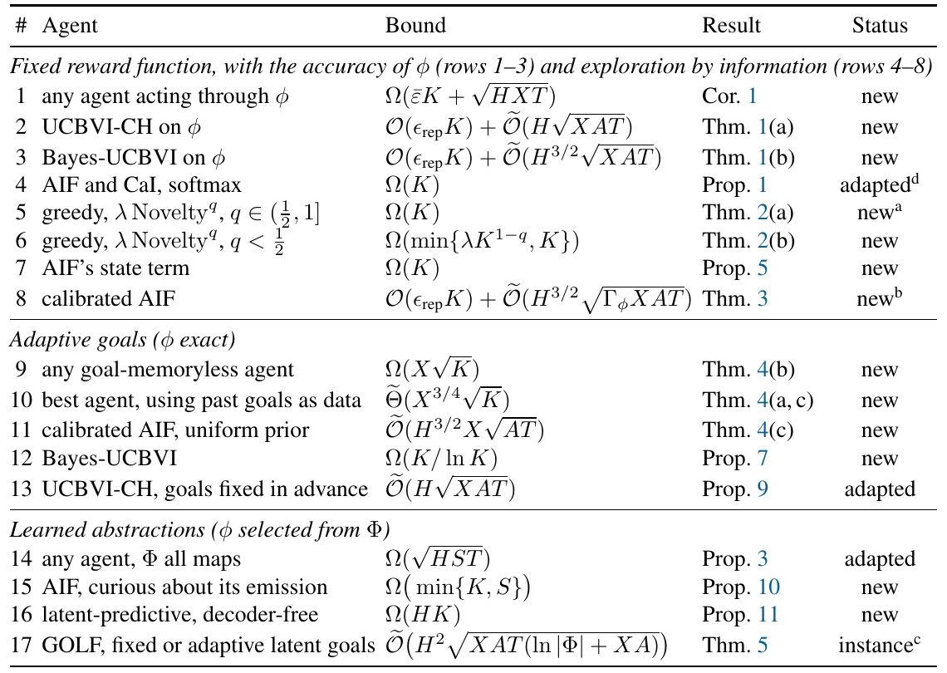
能動的推論・自由エネルギー原理 › 深層能動的推論と世界モデル ｜ 系譜：最新
What Information Buys in Active Inference
Melih Kandemir, Mustafa Mert Çelikok（University of Southern Denmark）｜ arXiv プレプリント 2026
同じ状態抽象・同じディリクレ事後分布の上で、AIF の情報利得（novelty）と Bayes-UCBVI の信頼幅を後悔（regret）で比べた理論研究。生の情報利得は線形後悔を招き、平方根で較正した AIF は報酬を敵対的に選ぶ設定でのみ有利になると示した。
情報利得による探索は RL や計算論的神経科学で好まれるが、後悔の保証は信頼集合に基づく RL 理論にしかなく、AIF にはなかった。どの条件で情報駆動の探索が有利かも不明だった。本研究は両者を「探索項だけが違う」形にそろえて比べる。
novelty は訪問回数 N に対し N⁻¹ で減るが、有効な信頼幅には N^−1/2 が必要（補題1）。輸送不等式から「√novelty × 値の幅 × 対数因子」が有効幅になることを示して較正 AIF を作り、目標が適応的な場合の下界も導いた。
理論結果（Table 1）：softmax の AIF と推論としての制御（CaI）は Ω(K)。較正 AIF は Õ(H^3/2 √(Γ_φ XAT)) で Bayes-UCBVI より √Γ_φ 悪い。目標が適応的だと Bayes-UCBVI は Ω(K/ln K) に陥り、較正 AIF は目標を記憶しない型で最良の √S 因子を達成。
出典：What Information Buys (Kandemir+ 2026) Table 1（固定報酬・適応的目標・学習される抽象ごとの後悔の上下界）
発表：arXiv プレプリント 2026
リンク：https://arxiv.org/abs/2610.19046
系譜：最新（← DAIF (Akgül+ 2026)）
調査日：2026-10-24
確認範囲：全文（問題提起・手法・実験・結果・考察）
著者：較正した情報利得は報酬に依存しない ℓ1 信頼集合として働き、目標がデータから選ばれると有利、報酬が固定なら不利。観測予測による抽象学習は探索を誤らせる。
所感：表形式の理論のみだが、「EFE がいつ有利か」に初めて明確な条件を与えた。
・Curiosity is Knowledge (Li+ 2026)（未調査）
・Bayes-UCBVI (Tiapkin+ 2022)（未調査）
・Distributional Active Inference (2026)（本資料）
Research Survey ｜ 能動的推論・自由エネルギー原理 › 深層能動的推論と世界モデル
Notes:
arXiv v1 の本文（1〜6章）と付録 D の要点を読了。証明の細部は未検証。実験はない。

